Slide 1



Pomoc obětem trestných činů v praxi sociální práce
11.12.2021
Probační a mediační služba

Slide 2


Vývoj práv obětí
Snahy o posílení práv obětí tak například demonstruje Charta práv obětí, která vstoupla v platnost 22. února 1990 (a na jejímž základě se 22. února připomíná Evropský den obětí trestných činů). Konkrétním dokumentem posilující postavení oběti je Rozhodnutí Rady (2001/220/SVV) z 15. března 2001. To například klade důraz na to, aby se v průběhu řízení s oběťmi zacházelo s náležitou úctou, pokud jde o jejich lidskou důstojnost, a byly uznávány jejich práva a legitimní zájmy, zejména s ohledem na trestní řízení (článek 2).

Slide 3
Vývoj práv obětí
Důležitá je v tomto ohledu Směrnice Evropského parlamentu a rady 2012/29/EU ze dne 25. října 2012, která zavedla minimální pravidla pro práva, podporu a ochranu obětí trestného činu a která nahradila rámcové rozhodnutí Rady. S oběťmi trestného činu by dle této směrnice mělo být zacházeno s respektem, citlivě a profesionálně bez jakékoli diskriminace. Oběti trestného činu by měly být chráněny před sekundární a opakovanou viktimizací, před zastrašováním a před odvetou, měly by mít k dispozici vhodnou podporu od organizací pomáhající obětem (odst. 9).

Slide 4
Vývoj práv obětí
V českém prostředí byl vývoj legislativy posilující postavení oběti poněkud pomalejší. Nedá se říct, že by česká legislativa do roku 2013 oběti zcela ignorovala. Podle tehdejší právní úpravy byla práva obětí trestných činů roztříštěna do několika zákonů. Procesní práva (zejména náhradu škody) obětí jakožto poškozených upravoval trestní řád. Některá práva obětí jako subjektů zvláštní péče ze strany státu byla taktéž upravena v trestním řádu, byť tato práva neměla charakter práv procesních. Právo oběti na peněžitou pomoc ze strany státu byla obsahem zákona č. 209/1997 Sb., o poskytnutí peněžité pomoci obětem trestné činnosti. Sociální služby (zejména služby sociální prevence asociálního poradenství) byly obětem poskytovány na základě zákona č. 108/2006 Sb., o sociálních službách.

Slide 5
Zákon o obětech trestných činů
1.8. vstoupil v účinnost zákon č. 45/2013 Sb., o obětech trestných činů (dále jen ZOTČ).
ZOTČ zejména rozšířil katalog práv obětí trestných činů a systémové ukotvil pomoc obětem. Předmětem úpravy ZOTČ tak jsou tyto oblasti:
- práva obětí trestných činů,
- poskytování peněžité pomoci obětem trestných činů státem,
- vztahy mezi státem a subjekty, které poskytují služby obětem trestných činů.
ZOTČ byl velmi pozitivně přijat u organizací poskytující pomoc obětem, neboť systémově upravil jejich fungování a definoval konkrétní způsoby pomoci obětem. Poněkud méně pozitivního přijetí se setkal u orgánů činných v trestném řízení – například dle názoru soustavy státních zastupitelství zkomplikoval jejich dosavadní aplikační praxi (způsob poučování u činů, kde figuruje větší množství poškozených).

Slide 6
POŠKOZENÝ X OBĚŤ
„Ten, komu bylo trestným činem ublíženo na zdraví, způsobena majetková škoda nebo nemajetková újma, nebo ten, na jehož úkor se pachatel trestným činem obohatil.“ (§ 43 TŘ)
X
„Obětí se rozumí fyzická osoba, které bylo nebo mělo být trestným činem ublíženo na zdraví, způsobena majetková nebo nemajetková újma nebo na jejíž úkor se pachatel trestným činem obohatil“ (§ 2 ZOTČ)
+ „Byla-li trestným činem způsobena smrt oběti, považují se, utrpěli-li v důsledku smrti oběti újmu, za oběť též její příbuzný v pokolení přímém,…“ (§ 2 ZOTČ)
+ „Každou osobu, která se cítí být obětí spáchaného trestného činu, je třeba považovat za oběť…“ (§ 3 ZOTČ)

Slide 7
POŠKOZENÝ X OBĚŤ
POŠKOZENÝ jako procesní strana
Spjato s trestním řízením
Kdo nemá status poškozeného
Oběť jako subjekt ochrany, zájmu
Není právnická osoba
Širší vymezení
POŠKOZENÝ ČASTO STATUS OBĚTI
NE KAŽDÁ OBĚŤ MÁ STATUS POŠKOZENÉHO
NE KAŽDÝ POŠKOZENÝ MÁ STATUS OBĚTI

Slide 8
POŠKOZENÝ
Strana trestního řízení
Poškozený jako svědek
Procesní práva
  nutnost poučení o nich ze strany OČTŘ
  aktivní účast v řízení a právo na informace
  možnost vzdání se práv
  zastupování zmocněncem
    Přiznání bezplatného zmocněnce - § 51 TŘ

Slide 9
PRÁVA POŠKOZENÉHO
  Právo na aktivní účast v trestním řízení
    Být poučen (§ 46 TŘ)
    Být informován o učiněných opatřeních (§ 158 TŘ)
    Činit návrhy na doplnění dokazování (§ 43 TŘ)
    Nahlížet do spisu a pořizování kopií (§ 65 a 166 TŘ)
    Podat opravné prostředky (stížnost, odvolání)
    Na doručení usnesení o zahájení trestního stíhání
    Zúčastnit se hl. líčení
    Závěrečné řeči v hl. líčení
    Žádat o odstranění průtahů v přípravném řízení (§ 157 TŘ
    Žádat informace o nebezpečném obviněném/odsouzeném
    (§ 103 TŘ)
    Doručení usnesení v trestním řízení dle § 160 TŘ
    Učinit prohlášení o dopadu TČ na život (listinný důkaz)
    Vzdát se procesních práv

Slide 10
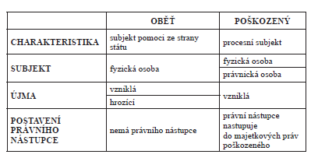
OBĚŤ X POŠKOZENÝ
Právní pomoc obětem TČ, 2014.

Slide 11
Zvlášť zranitelné oběti
(4) Zvlášť zranitelnou obětí se pro účely tohoto zákona při splnění podmínek uvedených v odstavci 2 nebo 3 rozumí
a) dítě,
b) osoba, která je vysokého věku nebo je postižena fyzickým, mentálním nebo psychickým hendikepem nebo smyslovým poškozením, pokud tyto skutečnosti mohou vzhledem k okolnostem případu a poměrům této osoby bránit jejímu plnému a účelnému uplatnění ve společnosti ve srovnání s jejími ostatními členy,
c) oběť trestného činu obchodování s lidmi (§ 168 trestního zákoníku) nebo trestného činu teroristického útoku (§ 311 trestního zákoníku),
d) oběť trestného činu proti lidské důstojnosti v sexuální oblasti, trestného činu, který zahrnoval nátlak, násilí či pohrůžku násilím, trestného činu spáchaného pro příslušnost k některému národu, rase, etnické skupině, náboženství, třídě nebo jiné skupině osob nebo oběť trestného činu spáchaného ve prospěch organizované zločinecké skupiny, jestliže je v konkrétním případě zvýšené nebezpečí způsobení druhotné újmy zejména s ohledem na její věk, pohlaví, rasu, národnost, sexuální orientaci, náboženské vyznání, zdravotní stav, rozumovou vyspělost, schopnost vyjadřovat se, životní situaci, v níž se nachází, nebo s ohledem na vztah k osobě podezřelé ze spáchání trestného činu nebo závislost na ní.

Slide 12
„Proběhlo trestní stíhání pachatele pro trestný čin kvalifikovaný jako zvlášť závažný zločin znásilnění (…)Trestní stíhání trvalo od zahájení do pravomocného skončení zamítnutím odvolání 1,5 roku, kdy trestní spis čítal 1 200 listů. Pachatel byl odsouzen k trestu odnětí svobody v trvání tří let a k náhradě nemajetkové újmy ve výši 200 000 Kč pro každého ze dvou mladistvých poškozených. Oba poškození (resp. jejich zákonní zástupci) využili svého práva a požádali o ustanovení zmocněnce. Každému z poškozených tak byl pro řízení ustanoven zmocněnec (…)
Pro představu, ustanovený obhájce obviněného v téže trestní věci vykonal o 30 úkonů právní služby více (jednalo se převážně o porady s klientem, podané opravné prostředky a další úkony související s vazebním stíháním obviněného). Celková odměna tedy s přihlédnutím k trestní sazbě v § 185 odst. 3 tr. zákoníku (2 480 Kč odměna za jeden úkon právní služby) činila 70 x (2 480 + 300) = 194 600 Kč + 21 % DPH, celkem tedy 235 466 Kč. (…)
Stát tedy na nákladech zmocněnců uhradil 513 040 Kč, na nákladech za ustanoveného obhájce částku 235 466 Kč. Celková částka 748 506 Kč byla odsouzenému uložena k náhradě (fakticky je pohledávka státu vždy vyšší o další paušální náklady trestního řízení a příp. náklady vazby a výkonu trestu).
Nicméně vzhledem k majetkové situaci tohoto odsouzeného (která se nijak nevymyká obvyklé situaci odsouzených k výkonu nepodmíněného trestu odnětí svobody) je jisté, že k dobrovolnému plnění jeho dluhů nedojde, přičemž pravděpodobně nebude možné vymoci ani přednostní pohledávku ve výši 400 000 Kč, která byla jako náhrada nemajetkové újmy přiznána oběma poškozeným, natož dalších 748 506 Kč, které za něj stát uhradil.“
Na úplný závěr je třeba zdůraznit, že předmětem článku není kritika v zásadě žádoucího posilování postavení poškozeného v trestním řízení a jeho práva na právní pomoc v trestním řízení, ani kritika zvláštních práv přiznaných některým obětem trestného činu. Cílem byla především snaha upozornit na důsledek, který takový vývoj má z hlediska praktické stránky finančních souvislostí“
(Heranová 2017, Bulettin advokacie - http://www.bulletin-advokacie.cz/odmena-advokata-jako-zmocnence-poskozeneho-v-trestnim-rizeni?browser=mobi)

Slide 13
PRÁVA POŠKOZENÉHO
  Nárok na náhradu škody
    Dle § 43, vůči pachateli, který TČ způsobil škodu
    Újma na zdraví, majetková, nemajetková újma
    Vyčíslení a odůvodnění
    Žádost podat nejpozději v 1. den hlavního líčení
    Proti rozhodnutí možné odvolání (do 8 dní)
  Udělení souhlasu s trestním stíháním
    § 163 TŘ, příbuzný v pokolení přímém, manžel…
    Podmínka pro zahájení stíhání, lze vzít zpět
    Výjimky

Slide 14
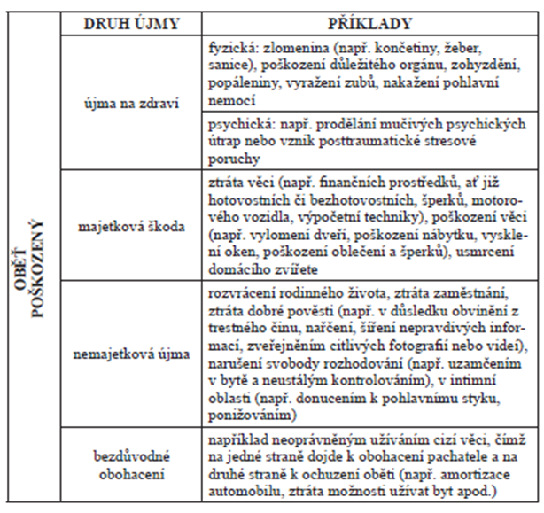
ÚJMA, ŠKODA
Právní pomoc obětem TČ, 2014.

Slide 15
POŠKOZENÝ JAKO SVĚDEK
  Povinnost vypovídat
    Strach z pachatele – lze zabránit setkání
    Důvěrník
    Právo odepřít výpověď
    Svědečné

Slide 16
PRÁVA POŠKOZENÉHO
  Právo podat opravné prostředky
  Odvolání proti části rozsudku vztahující k přiznání nároku na náhradu škody
  stížnost proti usnesení policie o odložení věci podle § 159a TŘ
  stížnost proti usnesení státního zástupce o postoupení věci jinému orgánu podle § 171 odst. 1 TŘ
  stížnost proti usnesení státního zástupce o zastavení trestního stíhání podle § 172 TŘ
  stížnost proti usnesení státního zástupce o podmíněném zastavení trestního stíhání podle § 307 odst. 1 TŘ
  stížnost proti usnesení státního zástupce o schválení narovnání podle § 309 odst. 1 TŘ
  stížnost proti usnesení o podmíněném odložení podání návrhu na potrestání §179g TŘ
  stížnost proti odložení věci schválením narovnání dle § 179c odst.2 pism f )TŘ

Slide 17
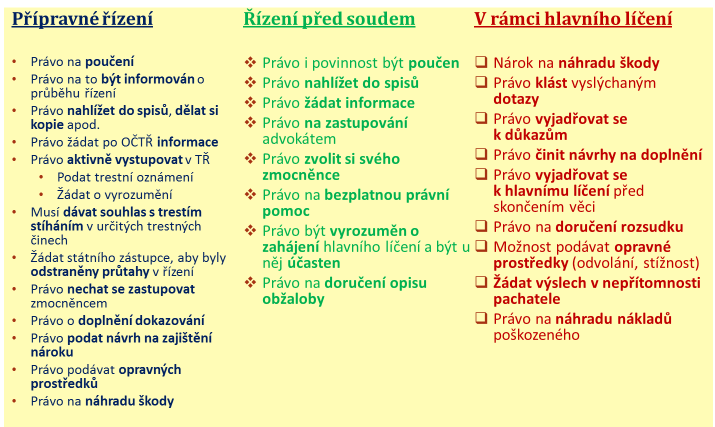
PRÁVA POŠKOZENÉHO

Slide 18
Zákon č. 45/2013 Sb., o obětech TČ (ZOTČ)
Účinný od 1.8.2013 (novelizace 1.4.2017)
Reakce na evropskou směrnici
Minimální standard práv obětí
Předmět úpravy
  Práva oběti
  Peněžitá pomoc obětem
  Vztah státu a subjektů poskytující pomoc obětem

Slide 19

Systém pomoci obětem

Slide 20
Systém pomoci obětem

Slide 21
Systém pomoci obětem
Zákon č. 45/2013 Sb., o obětech TČ (ZOTČ)
„Ministerstvo vede registr poskytovatelů pomoci obětem trestných činů, do kterého zapisuje
a) subjekty podle § 39 odst. 2 na základě jejich žádosti,
b) akreditované subjekty podle § 39 odst. 1,
c) advokáty na základě žádosti podle § 47,
d) střediska Probační a mediační služby“ (§ 48 ZOTČ)
Střediska PMS dle ZOTČ
  Poradny pro oběti trestných činů, navázané na střediska PMS
  Poskytování odborné pomoci - právní informace, restorativní programy
  Bezplatně; dokud to vyžaduje účel
  PRÁVNÍ POMOC X PRÁVNÍ INFORMACE

Slide 22
Zákon č. 45/2013 Sb.
Hlava II. Práva obětí trestných činů
Díl 1. – Právo na poskytnutí odborné pomoci
Díl 2. – Právo na informace
Díl 3. – Právo na ochranu před hrozícím nebezpečím
Díl 4. – Právo na ochranu soukromí
Díl 5. – Právo na ochranu před druhotnou újmou
Díl 6. – Právo na peněžitou pomoc

Slide 23
Pomoc při uplatňování práv obětí dle ZOTČ
  Právo na odbornou pomoc
    Právní informace, restorativní programy, sociální a psychologické poradenství, právní pomoc
  Právo na informace – SROZUMITELNĚ A VĚCNĚ!
    Práva oběti, práva poškozeného, informace o službách a o trestním řízení
    O některé informace nutno požádat
  Právo na ochranu soukromí
    Při požádání, místo bydliště, doručovací adresa
„Hodně se to (moje očekávání) naplnilo, že se mnou mluvil někdo věcně ... Žádný vomáčky, prostě k věci. Ani jsme nepotřebovali si ujasnit, jestli máme hodinu nebo dvě. Paní byla věcná, jasná, pochopila ten problém během 5 minut, což je nesmírně úlevný. A pak už jsme řešili jenom ty praktikálie. Já jsem potřeboval praktický řešení, praktický tipy. ... Potřeboval jsem člověka ve v obraze.“

Slide 24
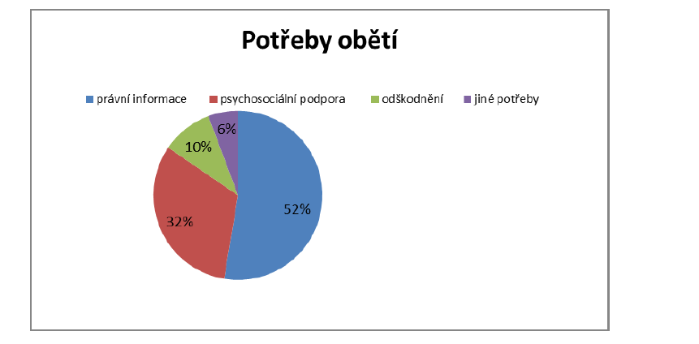
Potřeba obětí

Slide 25
Potřeba obětí v průběhu trestního řízení
  Bezprostředně po činu
  V průběhu vyšetřování
  Hlavní líčení
  Vykonávací řízení

Slide 26
Obvyklé obranné reakce
  Reakce aktivní – rychlá mobilizace sil, výrazný tělesný doprovod
  Reakci pasivní – šok, prožitek ohrožení života, pocit bezmocnosti, ztuhnutí

Slide 27
Sekundární viktimizace – nevhodné reakce
  Oběť musí na vše zapomenout
  Oběť je nemocná

Slide 28
Sekundární viktimizace
  Viktimizace je proces, kdy dochází k poškozování a způsobování újmy a kdy jedinec se stává obětí trestného činu. Jde o souhrn několika silně stresujících událostí. Vlastní událost trestného činu je pro oběť pouze počátkem dalších pochodů.
  Primární, sekundární, terciární

Slide 29
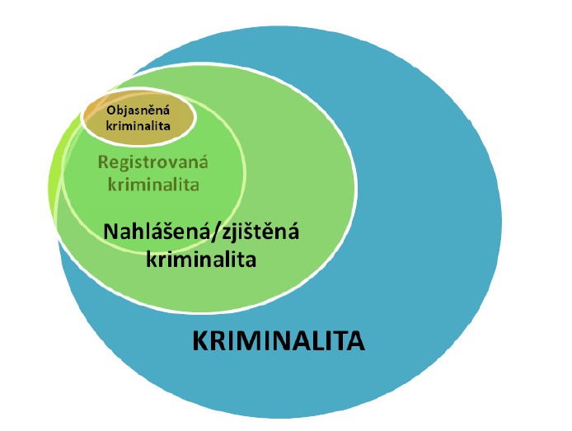
Latentní kriminalita

Slide 30
Práce s obětí
Důvěrnost a diskrétnost
Pracovník považuje všechna sdělení oběti za důvěrná. Při jednání s obětí pracovník ověřuje, jaké informace je možné dál předat např. orgánům činným v trestním řízení (dále jen OČTŘ) či pachateli. Pracovník chrání dokumentaci oběti před případným zneužitím.
Respekt a důstojnost
Pracovník respektuje právo oběti vyjádřit své názory, postoje, potřeby, přání, očekávání i rozhodnutí. Respektuje právo obětí na informace a rovněž i právo oběti nabízenou službu odmítnout nebo kdykoliv od spolupráce odstoupit. Východiskem práce je respekt k odlišnosti a k osobnosti oběti. Během jednání s obětí, ať už probíhají kdekoliv, ctí pracovník zásadu zachování důstojnosti projevu, vystupování a prostředí.

Slide 31
Práce s obětí
Uvědomění si vlastních kompetencí a hranic
Pracovník si je vědom svých kompetencí, hranic a možností. Pracuje pod pravidelnou supervizí. Měl by být schopen rozpoznat, kdy je již nutné oběť odkázat na jiné odborné služby, které má zjištěné. Odmítnout oběť může pracovník pouze v případě hrozícího střetu zájmů, pokud oběť ohrožuje jeho bezpečnost nebo pokud její požadavek směřuje mimo meze organizace.

Slide 32
Jak pracovat s obětí bezprostředně po spáchání trestného činu
Okamžitou pomoc oběti bezprostředně po trestném činu pracovník zaměřuje na zjišťování tělesných a psychických následků a na jejich okamžité ošetření. Zvláště významné je to u obětí sexuálního násilí – jde většinou o ženy, které jsou kromě zranění ohroženy pohlavně přenosnými chorobami a nechtěným těhotenstvím. Pracovník nabízí návštěvu zdravotnického zařízení, lékaře. Při psychických obtížích doporučuje navštívit intervenční centrum, krizové centrum, nemocniční oddělení psychiatrie apod. Významným prvkem v práci s obětí ve fázi šoku nebo těsně po něm je práce s emocemi oběti. Je nutné, aby pracovník zachoval rozvahu, neprojevoval negativní emoce (překvapení, hrůzu, strach, fascinaci příběhem), vedlo by to ke znejistění oběti. Osvědčuje se klidný přístup a nenaléhání na oběť.
Je důležité, aby oběť v této fázi nebyla sama. Pracovník zjišťuje sociální okolí oběti a případně se snaží zajistit společnost rodiny, přátel. Ptá se, co bude oběť dělat nyní, co zítra. V případě osamělého člověka lze uvažovat o hospitalizaci na krizovém lůžku.

Slide 33
Další práce s obětí probíhá ve třech rovinách:
umožnění ventilace emocí, převyprávění příběhu;
příprava oběti na možnou reakci okolí (vč. OČTŘ) na traumatickou událost;
orientace na další život (zpracování zážitku, jeho integrace do života oběti).
Doporučuje se, aby oběť zachovala klid a pokusila se o návrat k běžným činnostem. Pracovník může oběť upozornit na to, že se mohou objevit emoce související s traumatizací – pocity viny, otázky typu „Proč se to muselo stát zrovna mně?“ apod. Dále často dochází k vybavování vzpomínek na událost trestného činu. V tomto ohledu je důležité ubezpečit oběť, že uvedené jevy a emoce jsou „normální" reakcí na traumatizující událost.

Slide 34
Zásady pro vedení rozhovoru pracovníka s obětí – pracovník:
od počátku pracuje s příběhem v takové formě, jak ho sděluje oběť; ověřování faktů je věcí policie;
umožní oběti ventilaci pocitů;
poskytuje přátelskou podporu, pocit přijetí, ptá se na to, co nyní oběť potřebuje, zjišťuje zdroje oběti;
neptá se na detaily příběhu, spíše na pocity, reakce a problémy, starosti s tím spojené;
vyjadřuje účast, empatii a snaží se oběť ocenit za něco, co se jí podařilo, co zvládla;
snaží se nenechat fascinovat příběhem (věty typu „No to je hrozné!" nepatří do konzultace s obětí);
ptá se na zdraví, obtíže;
nabízí lékařskou či jinou odbornou péči;
má na paměti právní rozměr pomoci, poskytuje základní právní informace a informace o průběhu trestního řízení;
zjišťuje, zda někdo v okolí oběti také nepotřebuje pomoc.

Slide 35
Doporučení pro práci se zvlášť zranitelnými oběťmi:
zjistěte, zda je oběť ohrožena na zdraví, sociálně či jinak, zda se u ní nerozvíjí traumatická reakce, posttraumatická porucha či zda potřebuje lékařskou pomoc;
nabídněte oběti ověřený kontakt na odborníka (psycholog, psychiatr, psychoterapeut);
nabídněte jí doprovod na PČR, do nemocnice;
informujte oběť o své povinnosti věc oznámit PČR;
pomozte oběti sestavit bezpečnostní plán;
doporučte oběti dělat si záznamy o obtěžování, vyhrožování ze strany pachatele;
zachovejte rozvahu, neprojevujte negativní emoce (překvapení, fascinace příběhem, strach atd.);
přistupujte k oběti citlivě, nedotýkejte se jí bez jejího souhlasu (objetí, vzetí za ruku);
mějte na paměti, že oběti domácího násilí mohou navazovat nové kontakty opět s osobami, které mají tendenci k opakování násilí ve vztahu (doprovázející partneři, kteří urputně usilují o to účastnit se konzultace spolu s obětí).

Slide 36
Reakce na trestný čin jsou rozmanité, je možno vypozorovat jejich vývoj v čase, kdy lze identifikovat i jednotlivé fáze:
Šok – uvědomění si zranění. V zásadě rozlišujeme tři typy šokových bezprostředních reakcí na čin – boj, strnutí nebo útěk.
Akutní reakce – počáteční stav „omámení“, deprese, úzkosti, zlost, zoufalství, zvýšení aktivity nebo naopak stažení se do sebe, neschopnost chápat, dezorganizace, disociace, střídání těchto stavů, ztráta paměti. Objevuje se v řádu hodin a dní po činu. Mizí v řádech dní nebo přechází do další reakce.
Poruchy přizpůsobení – událost, která převýší kapacitu adaptace. Následuje emoční reakce, potíže při fungování v běžném životě, depresivní nálada, smutek, neschopnost plánovat, nezvládání každodenních povinností, možný výskyt suicidálních myšlenek. Mizí v řádech týdnů až měsíců nebo přechází do posttraumatické stresové poruchy.
Posttraumatická stresová porucha – dotírající vzpomínky a sny (znovuprožívání traumatu), ztráta pozitivních emocí, vyhýbavé chování (vyhýbání se situacím a činnostem, které trauma připomínají), přecitlivělost. Diagnózu může stanovit jen psychiatr, nejdříve po šesti týdnech od traumatizující události (časový výskyt je značně individuální). Léčbou mizí po několika týdnech až měsících. U určitého procenta lidí přejde do chronické formy, která může způsobit trvalou invaliditu jedince. Riziko sebevraždy v této fázi stoupá.

Slide 37
Kdy doporučit oběť k další psychoterapii?
oběť sama žádá o radu, kam se obrátit. Uvažuje o odborné lékařské nebo psychologické péči;
pracovník pozoruje symptomy posttraumatické stresové poruchy, deprese nebo jiných známek duševní nerovnováhy (viz výše);
oběť je zaplavena emocemi, je patrná potřeba je sdílet;
okolí oběti pravděpodobně nenabízí laickou pomoc a podporu;
oběť je zatím rozhodnuta nemluvit o zážitku s nikým ze svého okolí;
oběť je osamělá.

Slide 38
Bezpečnostní plán
Uschovejte si u osoby, které věříte náhradní klíče, oblečení, důležité dokumenty, lékařské předpisy a určitý peněžní obnos.
Uschovejte si všechny důkazy o fyzickém násilí (roztrhané oblečení, fotografie modřin a zranění atd.).
Naplánujte si nejbezpečnější dobu k případnému útěku.
Pamatujte si, kam se můžete obrátit se žádostí o pomoc. Řekněte někomu, co se u vás děje. Noste s sebou telefonní čísla svých přátel, příbuzných a azylových domů.
Nepopírejte násilí před dětmi, řekněte jim pravdu a určete jim bezpečné místo v bytě – pokoj, který lze zamknout, sousední dům, kam se mohou v případě hrožení ukrýt. Poučte je, že jejich úkolem je zůstat v bezpečí,a nikoliv vás ochraňovat.
Domluvte si signál se sousedy (např. světlo venku je rozsvícené = zavolejte policii).
Nestyďte se vyhledat pomoc příbuzných a odborníků.
Když jde o život:
Pokud jste v nebezpečí a potřebujete pomoc, zavolejte policii.
Pokud jste napaden(a) během volání na policii, nechte telefon vyvěšený, mluvte a křičte.
Když přijede policie, jděte s ní do jiného pokoje, abyste mohl(a) mluvit bez přerušování.
Pokud jste zraněn(a), jděte na pohotovost nebo k lékaři a oznamte, co se vám stalo. Požádejte je, aby vaši návštěvu zadokumentovali, případně vám napsali zprávu.
Po útoku ihned neuklízejte a důkazy (rozbité sklo, roztrhané oblečení, chomáče vlasů atd.) uložte do igelitového sáčku a předejte je policii.
Škody vyfotografujte, snímky dejte vyvolat i s datem, je-li to možné.
Zjistěte jména a čísla zasahujících policistů.
Vyhledejte pomoc odborníků.

Slide 39

Děkuji za pozornost
Dotazy?
www.pmscr.cz
www.facebook.com/pomocobetemTC

